Slide 1
مشروعات انشاء صوبة ( صوبات زراعية) لانتاج الخضر بنظام الرى الذكى والتحكم الالى
مقدم المشروع
الاسم: د. ابراهيم على احمد ابوالسعد
الوظيفة: استاذ مساعد الانتاج النباتى- كلية الزراعات الصحراوية- جامعة الملك سلمان الدولية الاهلية- فرع راس سدر جنوب سيناء
الخلفية العلمية:
بكالوريوس العلوم الزراعية- كلية الزراعية- جامعة الاسكندرية
ماجستير العلوم الزراعية- كلية الزراعية- جامعة الاسكندرية
دكتوراة العلوم الزراعية -جامعة مانيتوبا- كندا

Slide 2
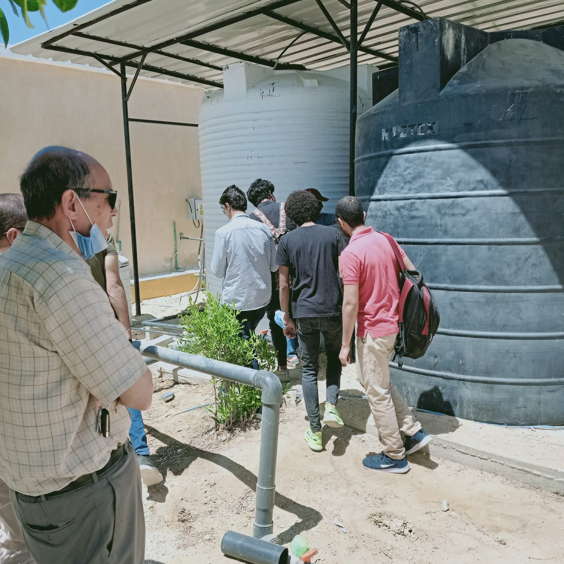
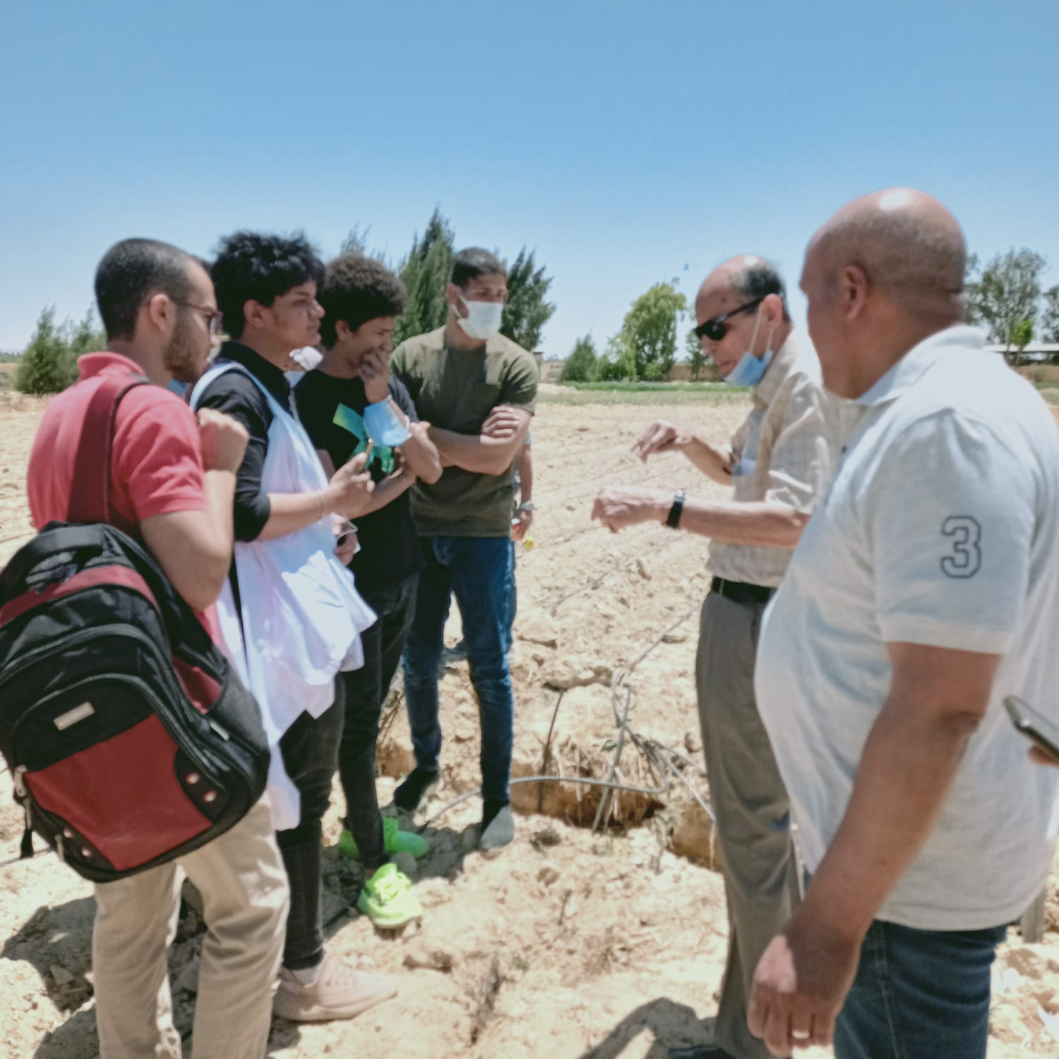
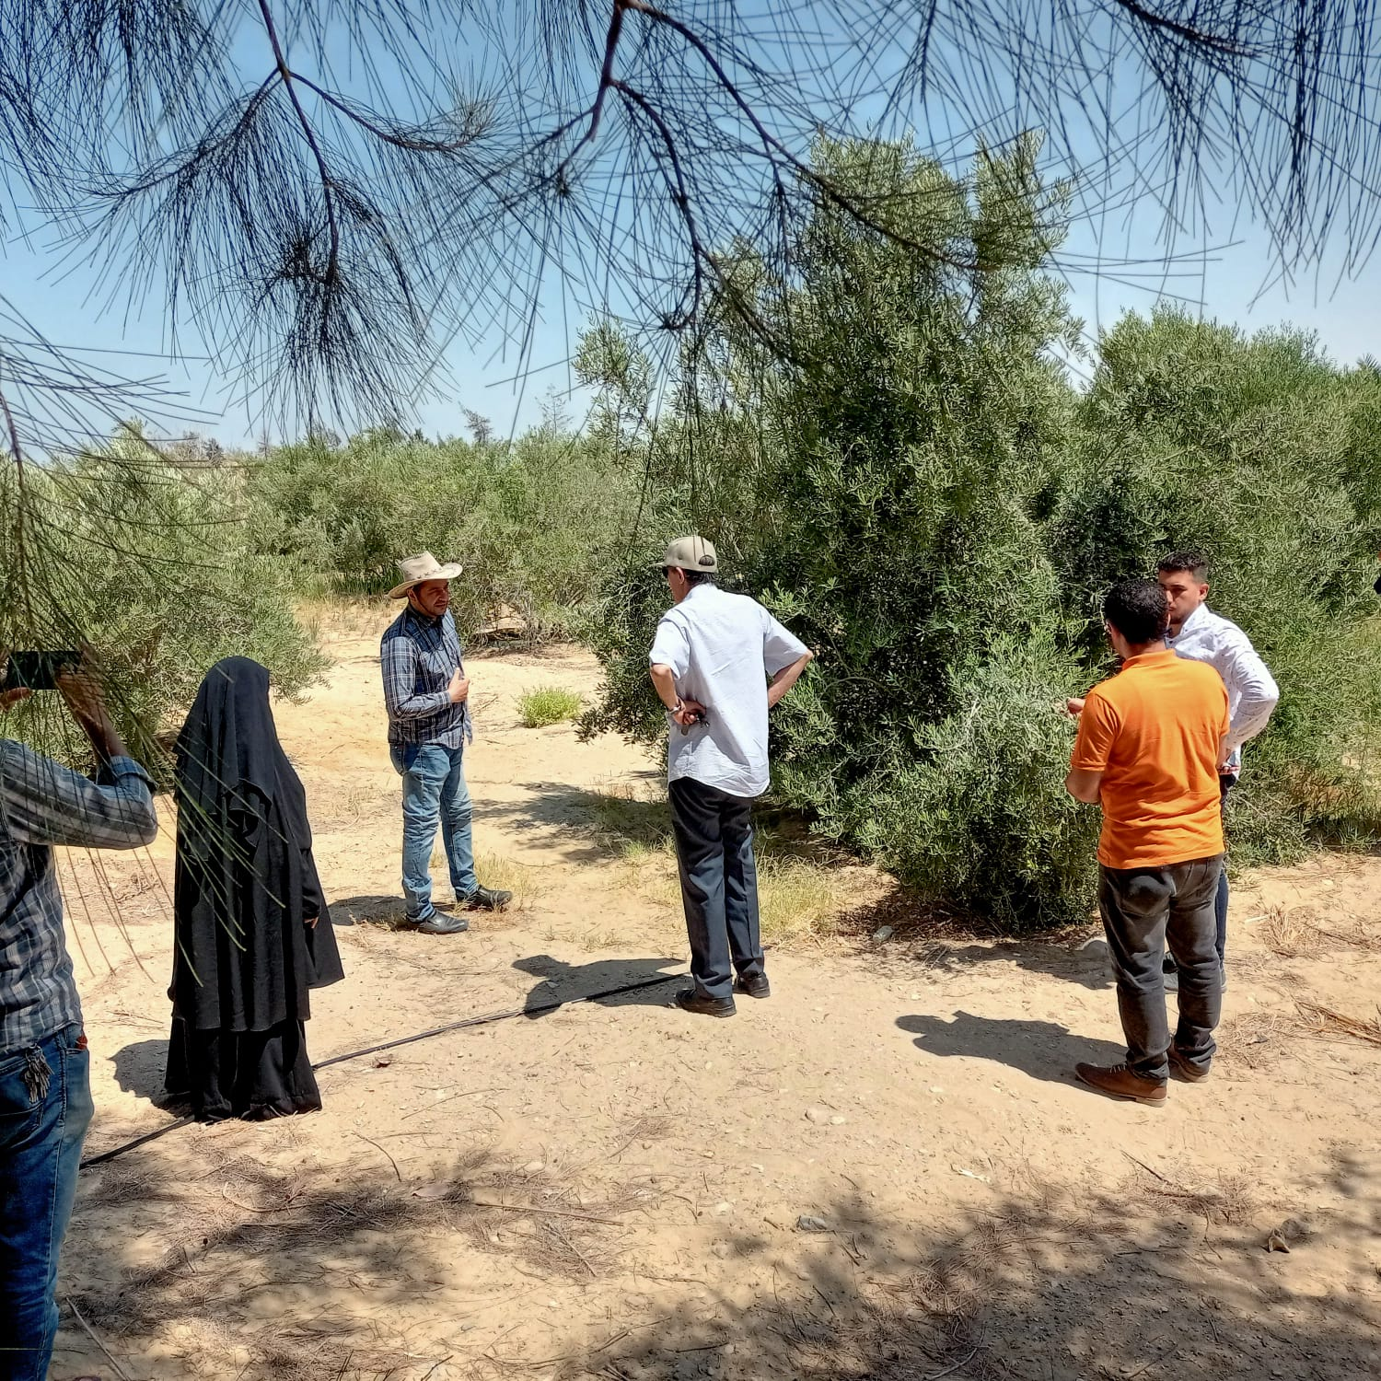
مشاكل الانتاج الزراعى فى محافظة جنوب سيناء من خلال خبرات كلية الزراعات الصحراوية
جامعة الملك سلمان الدولية - جنوب سيناء
افتقار التنوع فى التركيب المحصولى.
ندرة المياة وارتفاع ملوحتها.
تملح الابار الجوفية مما يهدد باستدامة الزراعة.
عدم توافر الطاقة الكهربائية فى العديد من المناطق الصالحة للزراعة.
التقلبات الجوية – العواصف الرملية.
ارتفاع اسعار الخضر الطازجة- مصاريف النقل.

Slide 3
عن المشروع وفكرته

Slide 4
مميزات المشروع مقارنا بالزراعة التقلدية
اتاحة زراعة محاصيل لا تتحمل الملوحة العالية مثل محاصيل الخضر مما ساعد على تنوع التركيب المحصولى فى منطقة جنوب سيناء.
التحكم الكامل فى الظروف البيئة والجوية الصعبة مما يحقق اعلى انتاجية للمحاصيل.
تحقيق اعلى استفادة من مياة الرى والاسمدة نظرا لاستخدام انظمة الرى الذكى.
يمكن تطبيق المشروع فى المناطق التى لاتتوافر فيها مصادر للطاقة.

Slide 5
الميزة التنافسية للمشروع
يهدف المشروع الى انتاج محاصيل الخضر بتكنولوجيا حديثة فى منطقة جنوب سيناء وهى مناطق بدائية فى مجال الزراعة وتفتقر لطرق الزراعة الحديثة. سوف يقام المشروع فى جامعة الملك سلمان الدولية بمدينة راس سدر بهدف تعليم الطلاب والمزراعين المحليين وتدريبهم لنشر تكنولوجيا الرى الذكى داخل الصوب الزراعة ذات التحكم الالى. سوف يقدم المشروع نموذج جديدا فى تلك المناطق يسخدم كدليل استرشادى للتوسع المستقبلى وحل مشاكل الزراعة فى سيناء من خلال خبرات كلية الزراعات الصحروية براس سدر.
استخدام المكون التكنولوجي/الذكي
استخدام طرق الرى الذكى والذكاء الاصطناعى داخل الصوب لتعظيم الاستفادة من مياة الرى
استخدام الطاقة الشمسية فى تبريد الصوب والتحكم الالى
استخدام الطاقة الشمسية لتحلية مياة الرى

Slide 6
أثر المشروع وتطبيقاته
اتاحة العديد من فرص العمل خلال مراحل الانتاج والتعبئة والفرز والنقل والتسويق والتصنيع.
استخدام الطاقة الشمسية فى المشروع كمصدر لطاقة نظيفة واستبعاد مصادر الطاقة التقلدية الملوثة للبيئة.
زيادة المنتجات الزراعية التى تحتجها منطقة جنوب سيناء.
التوفيرالشديد فى مياة الرى المستخدمة مما يضمن باستدامة الزراعة.
نشر تكنولوجيا جديدة غير موجودة بتلك المناطق التى تعتمد على زراعات بدائية تدمر البيئة وتنزف الموارد النادرة.

